Slide 1
Nom/prénom classe: Dupuy Faustine, Barada Elhysia, Fati-Gibelin Luce et Léonie
4°5

Slide 2
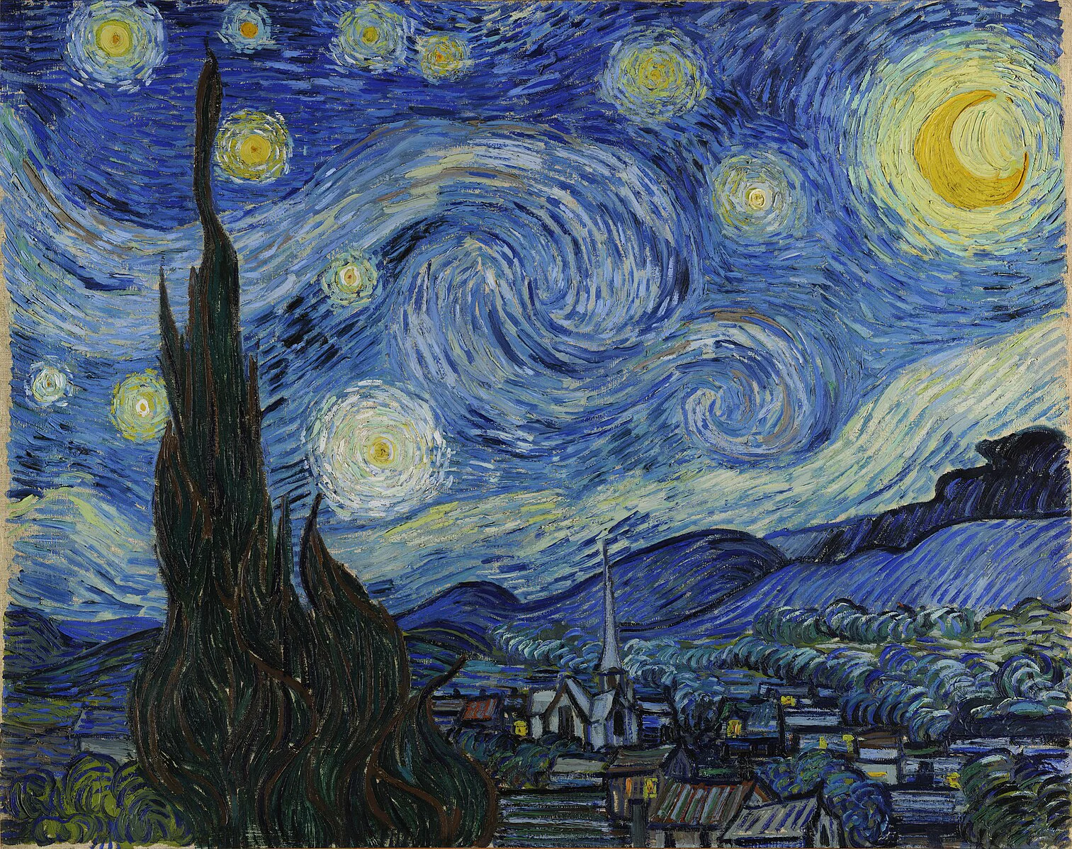
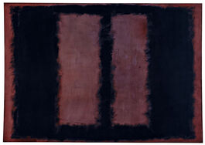
Les gestes visibles
Les gestes visibles
1
Vincent Van Gogh
2
Mark Roktho
1
Vincent Van Gogh
2
Mark Roktho
3
Edward Munc
3
Edward Munc
4
Miki de goodaboom
4
Miki de goodaboom
Image de l’oeuvre
Image de l’oeuvre
5
Jean Pierre Bertrand
5
Jean Pierre Bertrand
6
Alberto Giacometti
6
Alberto Giacometti
La nuit étoilée
Juin 1889
Black on Maroon
1958

Slide 3
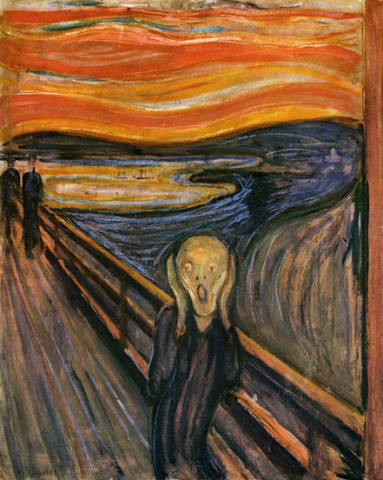
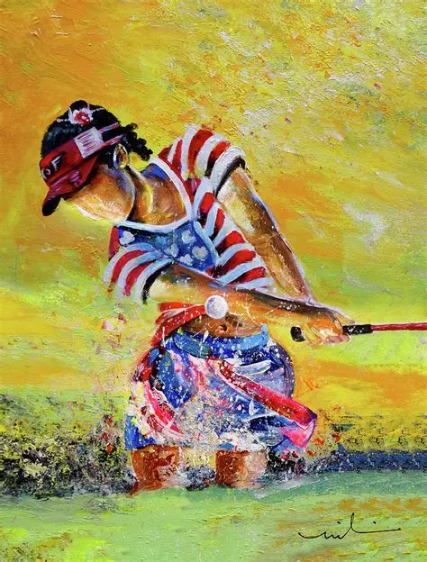
Les gestes visibles
Les gestes visibles
4
2
Mark Rothko
2
Mark Rothko
3
Miki de goodaboom
Edward Munc
1
Vincent Van Gogh
3
Edward Munc
4
Miki de goodaboom
1
Vincent Van Gogh
Image de l’oeuvre
Image de l’oeuvre
5
Jean Pierre Bertrand
5
Jean Pierre Bertrand
6
Alberto Giacometti
6
Alberto Giacometti
Le cri
1893
Golf fascination
2018

Slide 4

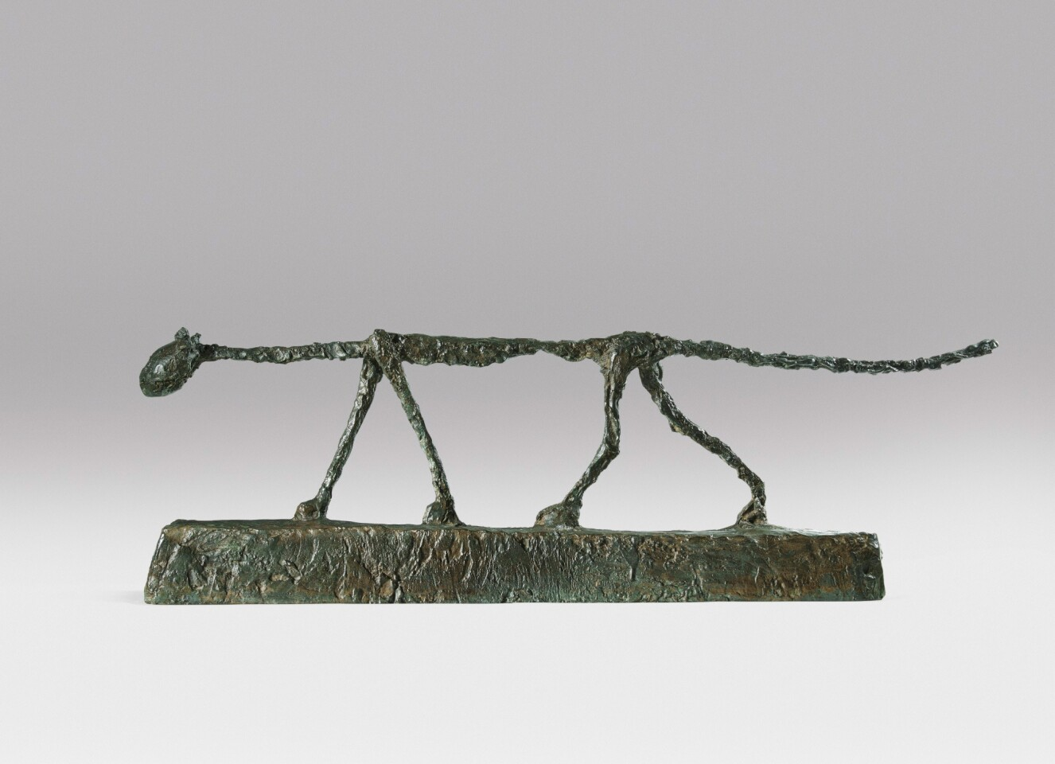
Les gestes visibles
Les gestes visibles
5
6
2
Mark Rothko
2
Mark Rothko
Jean Pierre Bertrand
Alberto Giacometti
1
Vincent Van Gogh
3
Edward Munc
4
Miki de goodaboom
1
Vincent Van Gogh
Image de l’oeuvre
Image de l’oeuvre
3
Edward Munc
5
Jean Pierre Bertrand
6
Alberto Giacometti
4
Miki de goodaboom
Quatre Mouvement Pendulaire
1983
Le chat
1951

